Slide 1
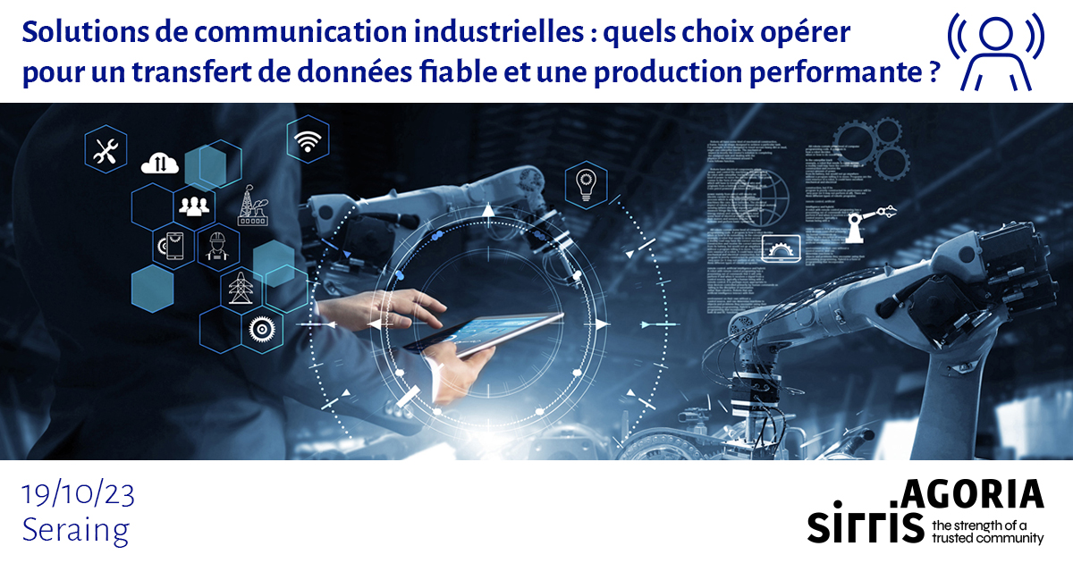


Slide 2

Véronique Dossogne
Engineer Smart and digital factory
0498 91 93 23
Veronique.Dossogne@sirris.be

Slide 3
Une production connectée
Pourquoi ? Comment ?

Slide 4
Une production connectée : pourquoi ? comment ?
Les benefices et les défis
L’importance de standardiser
Comment initier la connexion de la production ?

Slide 5
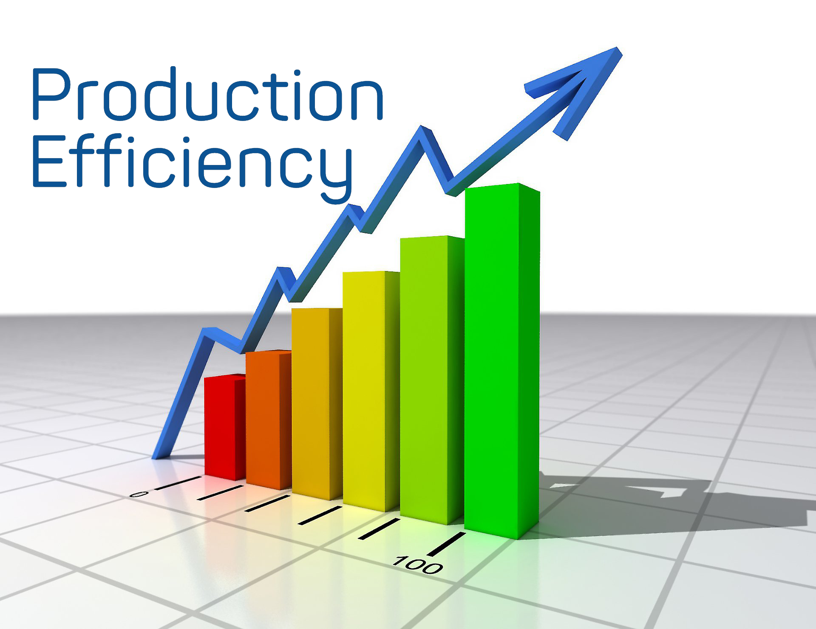
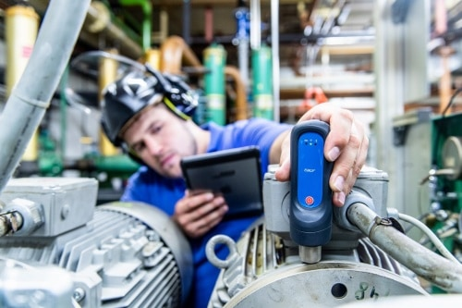
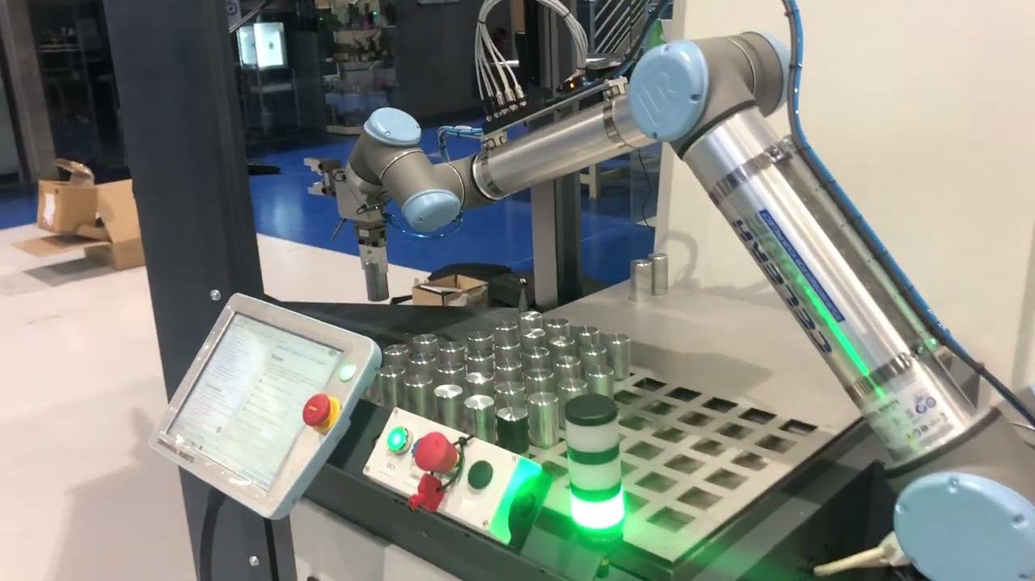
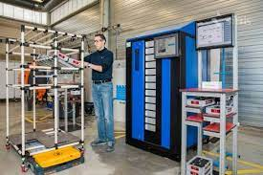
Bénéfices
Efficacité et efficience opérationnelle
Consommation énergétique
Maintenance
Qualité
Logistique
Sécurité
Notes:
Pourquoi connecter ses équipements ?
Le passage de la production de masse à de plus petites séries de produits personnalisés complexes et à des délais de livraison courts exerce une pression sur la productivité des entreprises manufacturières.
Les technologies numériques permettent de connecter les équipements de production, d’extraire des données et de mettre en place des applications pilotées par les données
qui vont permettre d’améliorer l’efficactité et l’effiicience opérationnelle, optimiser la consommation énergétique, automatiser la maintenance, mesure la qualité en ligne , optimier la logistique ou encore en alerter les opérateurs d’un risque de danger pour l’homme ou la machine

Slide 6

Enquête cas d’usage
WIN4Collective procopido
Notes:
Dans le cadre d’un projet de recherche Win4Collective supporté par la Wallonie Recherche SPW et portant le nom de PROCOPIDO pour Production Connectée Pilotée par les données, ,nous avons demandé aux entreprises membres du comité de pilotage quels sont les cas d’usage sur lesquels elles souhaitent se concentrer et pour lesquels une connectivité machine est nécessaire
La majorité d’entre elles ont cité le monitoring de la production pour une meilleure connaissances des facteurs qui influencent l’OEE, le taux de rendement synthétique et s’améliorer
Ensuite viennent les applications de process control qui vise à maitriser et prédire la qualité des fabrications
Les autres cas d’usage sont la traçabilité, mais aussi aider l’homme dans sa tâche comme par exemple alerter l’opérateur qu’une machine va être bientôt à l’arrêt et nécessitera son intervention.
Et bien sûr des applications de maintenance conditionnelle.

Slide 7
Les défis
Economiques
Techniques
Cybersécurité
Aspects humains
Notes:
Dans cette même enquête, nous avons cherché à connaître les défis que ces même entreprises rencontraient et quelque part savoir pourquoi les équipements de production ne sont toujours pas connectés.
Elles ont cités des défis sur les plans économique, technique, sécuritaire et humain.

Slide 8

Les défis
Economiques
ROI pas clair
Coût (cablage, gateway, capteurs, licences logiciels, ..)
Temps, autres priorités
Notes:
Le retour sur investissement de la numérisation ou de la collecte de données issues de la production est souvent très flou et difficile à calculer.
C’est surtout ce que vous allez faire de ces données qui va apporter de la valeur, que ce soit les décisions prises par les opérateurs, la maintenance, le management
Le budget disponible pour connecter ses équipements est souvent limité. Le défi est de trouver une solution qui peut être rentabilisée sur plusieurs équipement
Les entreprises de production à petite structure qui pensent à connecter leur équipements et puis abandonnent leur projet sont typiques. Elles sont rapidement prises par les tâches opérationnelles du quotidien et de nouvelles priorités et n’arrivent pas à réserver du temps à consacrer à ce projet.

Slide 9

Les défis
TEchniques
Solutions propriétaires fermées
Connecter un parc hétérogène de machines et autres équipements (ex mesures dimensionnelles)
Retrofit de vieilles machines
Standardiser la couche de connexion
Concilier plusieurs sources de données pour contextualiser la donnée
Faire le tri pour ne garder que les données pertinentes
Transformer les données pour créer l’information
Organiser les données pour les rendre facilement accessibles et intelligibles pour des personnes qui ne sont pas des informaticiens
Notes:
Des machines qui ne communiquent qu’avec la solution de monitoring fournie par le fournisseur
Etc.

Slide 10

Les défis
cybersecurité
Conserver la sécurité de production
Gérer l’autorisation d’accès aux données
Conserver l’intégrité des données
Operating system trop ancien (ex windows XP)
Notes:
Il y a aujourd’hui suffisamment d’entreprises qui ont vécu une attaque cyber et sont restées des semaines à l’arrêt. Quand on connecte ses équipements il est évidemment très important de veiller à ne pas introduire un nouvelle faille dans le système
Chez Sirris et agoria, des personnes travaillent spécifiquement sur ce sujet, n'hésitez donc pas à nous contacter ou à surveiller les événements qui s'y rapportent.
La solution doit aussi permettre de gérer l’autorisation d’accès aux données par exemple par le biais d’échange de certificats ou d’authentication à deux facteurs

Slide 11

Les défis
Aspects humains
Change management
Trop complexe pour le personnel présent
Manque de personnel avec des connaissances IT/OT combinées
Collaboration avec l’équipe IT
Notes:
Impliquer les utilisateurs est important. Si on se concentre trop sur de beaux tableaux de bord avec des chiffres et des rapports de gestion et que les opérateurs ne tirent que peu d'avantages de la solution ou qu’ils doivent même effectuer un travail supplémentaire, alors il y a un risque que connecter ses équipements n’aient pas de valeur ajoutée. Essayez toujours de les impliquer et de viser un résultat gagnant-gagnant.
Le chef de projet devrait idéalement disposé de connaissances et compétences aussi bien en technologie IT qui traite des informations et du système d’information, que OT qui traite des machines, des automates programmables et du réseau industriel. Cette combinaison de compétence est nécessaire pour piloter le projet et assurer la bonne collaboration entre les spécialistes IT et OT et les futurs utilisateurs.
La collaboration avec le département informatique est parfois très difficile en particulier si on ne les implique pas dès le depart. Le risque est d’élaborer toute une solution pour s’entendre dire à la fin que l’accès au reseau internet n’est pas autorisé.

Slide 12
L’importance de standardiser

Slide 13
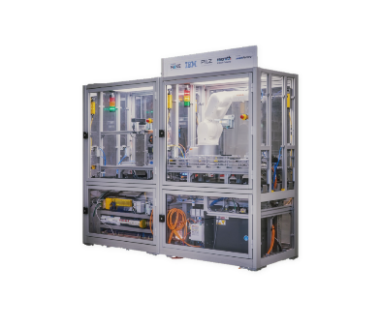
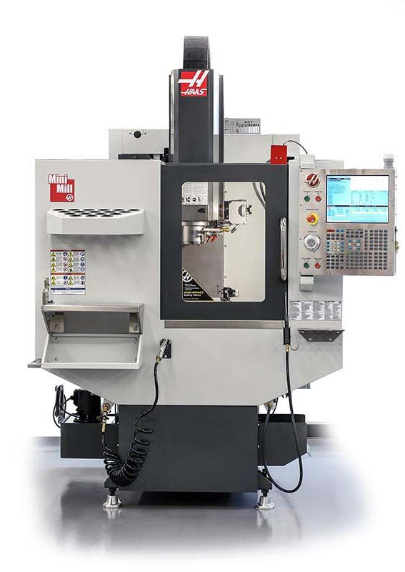
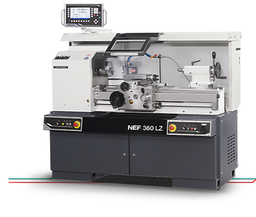
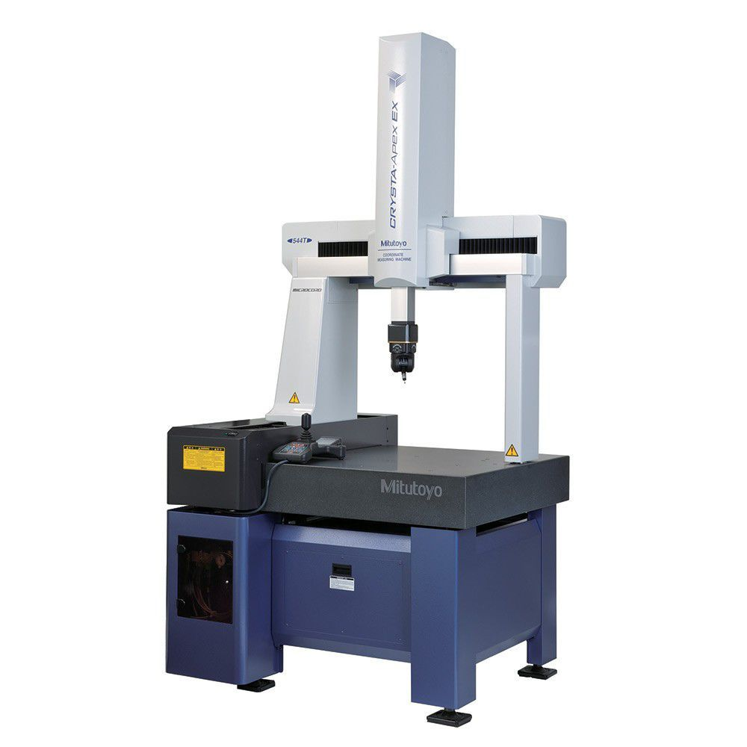
Cibler une connectivité de bout en bout
Existing
SW-systems
ERP
Data-driven applications
Existing
SW-systems
ERP, MES …
External organisations
Cloud
Onsite
Cloud
End-to-End Connectivity
Notes:
La plupart des ateliers de production wallons disposent tout au plus d’application logiciels comme les ERP, MES qui envoient les ordres de fabrication dans l’atelier .
Or les nouveaux besoins que sont les applications de pilotage par les données et les échanges d’informations avec les organisations externes nécessite de pouvoir acquérir ces données bien souvent enfermées dans des silos de données que sont les machines ou les bases de données.
Il est dès lors nécessaire d’établir une couche de connectivité de bout en bout
L'entreprise doit résoudre ces problématiques en partant de l’existant qui est un parc hétérogènes de machines, d'âge et de fournisseurs différents

Slide 14
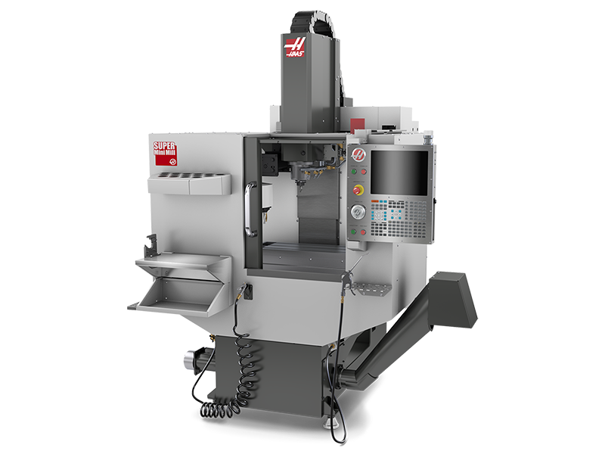
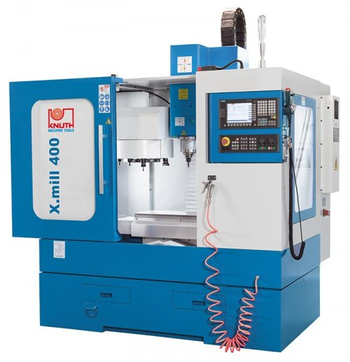
Standardiser la connexion à la couche de connectivité
Dataset A
Dataset B
Protocol X
Protocol Y
Notes:
Lors de la connexion de machines de production / équipements de production, il peut y avoir beaucoup de différences, principalement causées par le parc de machines hétérogène (marque, version, génération, options différentes, ...).
Si nous regardons deux machines CNC, la première différence pourrait être le protocole de communication qu’il faut étudier de près pour configurer la connexion. En effet, les protocoles utilisés peuvent se différencier par la façon d’obtenir des données, l’un utilisera un mode de requête-réponse, l’autre push de données de la machine à un rythme fixé. Cela peut être compliqué de standardiser cela pour tout le parc d’équipements
Vous avez peut être la chance et que les protocoles sont les mêmes, mais attention, cela ne signifie pas que l’ensemble des données disponibles soient égaux ni même la sémantique utilisée. Par exemple, une machine CNC HAAS dispose d’une commande pour demander la vitesse de broche d’une fraiseuse : 'Q600 3027'. Pas très clair et cela signifie que la valeur de la vitesse de la broche est dans le registre 3027, pour une autre machine, elle pourrait être appelée Vitesse, être dans le registre 5 . Pour une machine la valeur acquise est exprimée en tour minute et pour l’autre en seconde . Vous pouvez déjà voir à quel point ce serait difficile.
Donc lorsque deux machines peuvent dialoguer avec le même protocole de communication, cela ne signifie pas qu’elles qu’elles parlent le même langage et peuvent se comprendre
Pour se comprendre, ces deux machines ont besoin d’un modèle de données / ensemble de données standardisé qui est souvent une partie oubliée et mal comprise de la standardisation de la connectivité. Par exemple, lorsque l’on parle de la configuration d’une connexion, on fait souvent référence qu’au protocole de communication en omettant de veiller à standardiser le modèle de données. Ainsi, le programmeur du PLC nommera et organisera les données à envoyer à l’extérieur selon ce qu’il juge juste, et non selon un standard établi

Slide 15
Les bénéfices de standardiser
Dans un contexte de parc de machines hétérogènes
Réduire l’effort d’intégration
Ensemble de données plus clair/structuré (p. ex. pour l’analyste/l’IA)
Impact sur d’autres aspects de la production (par exemple, maintenance)
Réduire les erreurs
Améliorer la sécurité
..
Notes:
Si vous avez beaucoup d’équipements / cellules de production qui parle des langages différents, il faudra prévoir de nombreuses étapes d’intégration personnalisées pour connecter les machines à vos applications de pilotage par les données. - Outre l’intégration elle-même, n’oubliez pas que la documentation, la mise à jour, la maintenance, le maintien de la connaissance de nombreuses solutions différentes prendront également beaucoup de temps, qu’il vaudrait mieux dépenser ailleurs. Standardiser permet donc de réduire les efforts d’intégration et de maintenance
Prêt pour l’IA
Nous pouvons également utiliser des normes ouvertes et utiliser leur mécanisme de sécurité

Slide 16


Protocoles ouverts pour la production

Slide 17
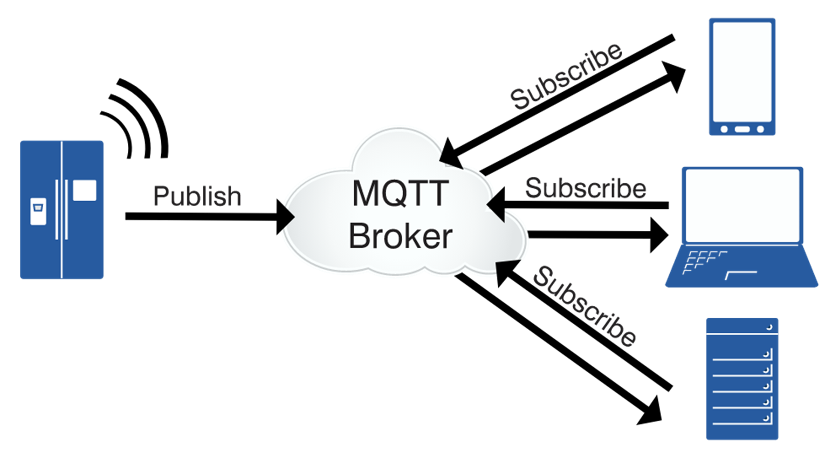
Protocoles ouverts pour la production
Notes:
MQTT est un protocole réseau publish/subscribe léger et efficace basé sur le protocole TCP/IP.
Il est conçu pour les connexions avec des sites distants, ou des contextes d’utilisation avec une bande passante de réseau limitée.
Ou encore pour rendre des devices avec très peu de ressources communiquant.
Il repose sur une architecture broker-client, dans laquelle un broker fait office de serveur central et les clients se connectent pour publier ou s'abonner à des données.
Le Publisher publie son message dans une rubrique ou "topic", qui est techniquement une file d'attente de messages. Pour recevoir le message, il faut être abonner à ce "topic" spécifique.
L'utilisation d'un broker permet de rendre possible la communication avec des réseaux distants (exemple Cloud).
Il utilise un protocole binaire simple avec une taille d'en-tête minimale, ce qui réduit la quantité de données nécessaires à l'établissement et au maintien d'une connexion.

Slide 18
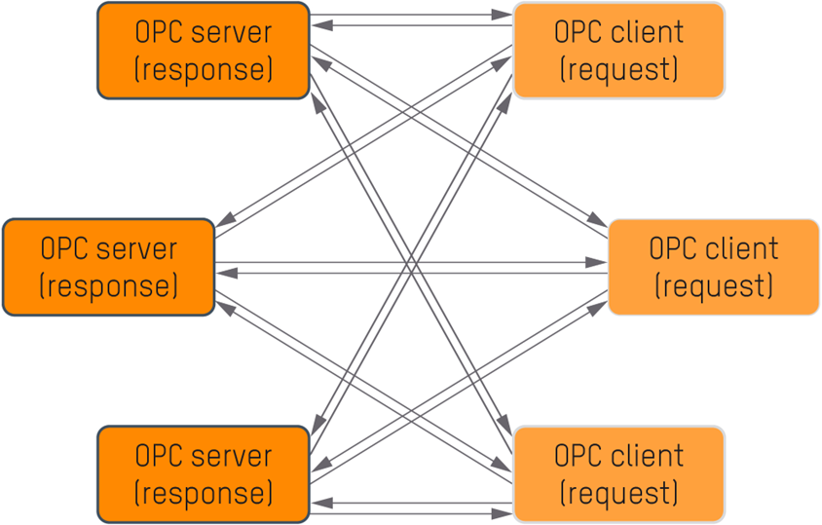
Protocoles ouverts pour la production
Client/Server
Notes:
OPC UA est une architecture conçue pour permettre l'interopérabilité des dispositifs d'automatisation industrielle, des systèmes et des applications logicielles de différents fournisseurs.
Une application avec une couche OPC-UA est capable d'exposer ses données de manière différenciée selon les clients, le tout sous un format orienté objet.
OPC-UA est une architecture de communication où le protocole de transport n'est qu'un des composants adressé par le standard. Le standard adresse aussi le métamodèle, càd la langue à utiliser pour formatter les données transportées, et aussi le mode d’encodage de ces données, binaire ou JSON. Il faut cependant noter que le mode d'encodage binaire est le plus répandu
OPC UA peut être implémenter selon 2 paradigmes de communication : soit une communication basée sur une méthode client/serveur où le serveur expose un ensemble de services standards permettant de naviguer au sein des objets, lire et écrire des données, appeler des méthodes ou encore souscrire pour des modifications de données ou événements. Le protocole de transport le plus utilisé dans ce cas est UA TCP basé sur TCP. Le serveur et le client communiquent par le biais de sessions. La communication est fiable, il n’y a aucune perte de données.
En raison de son architecture complexe et de son large éventail de fonctionnalités, l'établissement d'une connexion OPC-UA client-server implique de nombreuses étapes, notamment des échanges, des négociations de sécurité et l'établissement d'une session, ce qui se traduit par un surcoût de connexion plus élevé que MQTT
++++++++
Pour le transport des données,l'OPC UA peut utiliser les protocoles suivants :
- Le protocole UA-TCP
Ce protocole est basé sur TCP pour le transport des données,permettant une communication en full duplex entre le serveur et le client.Combiné au mode d'encodage binaire,il fait partie des modes de transport les plus utilisés.
- Le protocole HTTPS (protocole de transfert hypertexte sécurisé)
Le HTTPS est la version sécurisée de HTTP. Cela signifie que toutes les communications sont sécurisées.
- Le protocole Websocket WSS (WebSocket Secure)
https://industrie40.fr/wp-content/uploads/2023/01/2-Statut-et-mise-%E2%80%A6-jour-de-la-technologie-OPC-UA-4CE-Industry.pdf

Slide 19
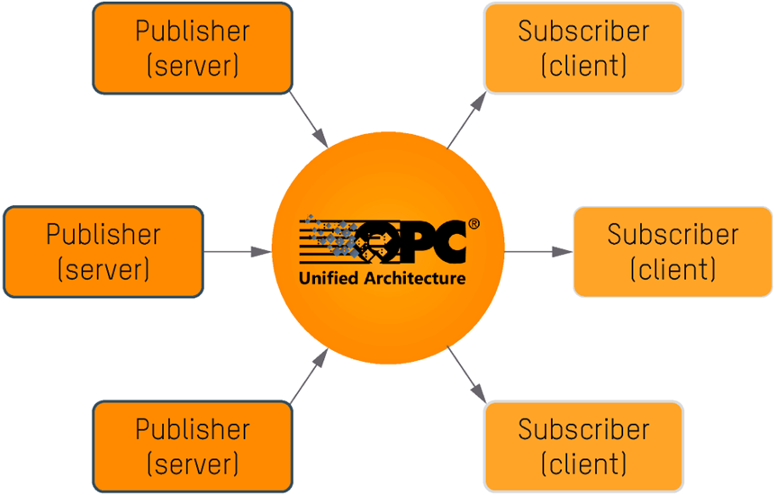
Protocoles ouverts pour la production
Pub/Sub
Notes:
La seconde option est basée sur le principe de communication publish/subscrib, OPC UA Pub/Sub est un ajout récent à la norme de communication OPC UA pour l’échange de données entre des appareils industriels et des applications logicielles. Il est plus adapté à des architectures système one-to-many et dans les situations où la bande passante est limitée, comme c’est souvent le cas avec le cloud.
Il faut aussi souligner que l'on distingue le modèle pub/sub UDP sans broker et le modèle pub/sub MQTT avec broker.
OPC UA sur MQTT est donc l'un des protocoles prenant en charge la spécification OPC UA publish/subscribe. Il vise à définir comment transporter les modèles d'information OPC UA à l'aide du protocole de transport MQTT.
Dans ce cas, le serveur OPC UA n'a pas besoin de gérer une session pour chaque client et est soulagé de l'utilisation de l'unité centrale et de la mémoire.
++++++
En utilisant OPC UA UDP, qui est l'un des modes pub/sub sans courtier, un serveur OPC UA peut désormais regrouper des éléments de données de l'espace d'adressage dans des DataSets et les publier avec un intervalle de mise à jour configuré aux groupes de multidiffusion UDP (voir Fig. 2). Les clients OPC UA intéressés par les données peuvent s'abonner à ces éléments de données en s'inscrivant aux mises à jour des groupes de multidiffusion UDP respectifs. Les clients OPC UA intéressés par ces données peuvent s'abonner à ces éléments de données en s'inscrivant aux mises à jour des groupes de multidiffusion UDP respectifs. Dans ce cas, le serveur OPC UA n'a pas besoin de gérer une session pour chaque client et est soulagé de l'utilisation de l'unité centrale et de la mémoire. Toutefois, en raison du transfert UDP, la livraison des messages n'est pas garantie.
comparison:
UA/TCP:
* 1:1 communication relation
* reliable connection (not data lost)
* only transmits changed data (reduces network load)
* secured by encryption and cryptographic signatures
UADP/UDP:
* 1:n communication relation using IP multicasts
* unreliable (UDP)
* cyclic transfer of configure messages (like field busses)
* can be faster than TCP due to less overhead in the data, but always transfers all data, so this is only valid we you assume that all monitored data is changing in every cycle
* can reduce network load in 1:n scenarios, where UA/TCP would need to send the data to n times to n clients
* also secured by encryption and cryptographic signatures
So when do you use what? For classic SCADA/HMI use cases as well as for reliable data logging the OPC.TCP protocol is still the best choice.
If you have many applications which are interested only in the latest value and don't care about data loss (e.g. simple displays) UADP can make sense. Also in bad connection scenarios with lots of data loss (e.g. WLAN ) UDP can have advantages, because TCP retransmissions can make things worse if you have already a lots of packet loss.
AMQP based Pub/Sub mainly makes sense if you want to push data into the MS Azure Cloud.
MQTT based Pub/Sub could make sense if you want to connect to any other IOT cloud, which often use MQTT.
So this cloud connectivity is a special use case, which not important for internal locally communication. Also you will not push all data into the cloud, but a subset of information where you to make use of mathematical post-processing of your data (correlation, bigdata, condition monitoring, ...)
TSN may offer hard real-time communication for UA in the future.
The following scenarios arise when using OPC UA PubSub:
Configurable peer-to-peer communication between controller and PLC or HMIs: The stations are not directly connected with each other and a configuration in order to make the stations known to each other is not necessary. It can be a point-to-point connection or data distribution to many receivers (multicast).
Logging on multiple systems: Sensors or actuators can write logs into a monitoring system, an HMI, an archive system for later retrieval.
OPC UA Servers that represent services or devices can stream data to applications hosted in the cloud. For example, back-end servers, big data analysis for system optimization, and predictive maintenance.
https://www.researchgate.net/publication/329741689_Bottleneck_Identification_and_Performance_Modeling_of_OPC_UA_Communication_Models#pf2

Slide 20

Protocoles ouverts pour la production
Communication unidirectionnelle > réponse asynchrone avec code personnalisé | Communication bidirectionnelle requête-réponse
Payload flexible> codage supp. pour interpréter | Payload normalisé automatiquement interprétable
Auto-configuration facile de l’arborescence des topics, facile à étendre | Auto-configuration compliquée de l’espace d’adressage > expertise et efforts mais structure de données complexe possible
Sécurité possible | Sécurité possible
Client /Server
Notes:
Comparer MQTT à OPC UA n’est pas évident du tout. La question revient en fait à comparer des camions et des palettes. L'un est fait pour transporter l'autre. MQTT est un moyen de transférer des messages d'un endroit à un autre au même, tandis qu'OPC UA vise plutôt à normaliser le format de message transporté par une méthode de transfert. Je vais malgré tout vous donner quelques exemples plus pratiques des différences.
- Commençons par rappeler que MQTT est une communication unidirectionnelle, tandis que OPC UA est une communication bidirectionnelle requête-réponse. Qu’est-ce que cela implique ? Si vous avez besoin d'une réponse à votre appel dans MQTT, vous devez l'obtenir de manière asynchrone avec un code personnalisé, tandis que dans OPC UA, votre client l'obtient automatiquement
Prenons l’exemple d’une variable dans une machine qui doit être modifiée en réponse à une requête . MQTT n’a aucun mécanisme mis en œuvre pour l'écriture de la variable dans la machine. Par conséquent, pour cette implémentation, nous aurons besoin d'un programme client qui est abonné au topic dans le broker, ce programme doit traiter le message publié et pour cela il doit connaitre le format dans lequel il recevra le message. Ensuite il faudra développer un mécanisme pour accéder à l'automate et écrire la variable. Une fois ces problèmes résolus, notre programme client ne sera valable que pour la machine et l’émetteur de la requête en question. Tous ces problèmes sont résolus avec OPC UA. L'écriture d'une variable dans un serveur OPC UA se fait simplement par une série de requêtes de la part du client OPC lui-même.
- MQTT est un protocole léger, basé sur une architecture mettant en œuvre un broker de messages où le "payload" est totalement spécifique à l'application. Il est donc dans ce contexte indispensable que chaque application puisse décoder ce fameux "payload" pour en exploiter les données. Une tâche de codage supplémentaire est dès lors nécessaire pour que les abonnés puissent interpréter le payload des différents éditeurs. Une caractéristique qui peut avoir certains inconvénients si beaucoup d'applications/objets connectés à faire communiquer sont différents.
Le payload OPC UA est normalisé de telle sorte qu'avec les fonctions standard de navigation et d'abonnement, n'importe quel client OPC UA peut être configuré pour lire et écrire sur n'importe quel serveur OPC UA.
- L'arborescence des topics MQTT, en particulier lorsqu'aucun cryptage n'est utilisé, offre un moyen facile d'auto-configuration. L'espace d'adressage OPC UA permet également l'auto-configuration, même lorsque le transport des données est crypté, mais nécessite davantage d'expertise et d'efforts de la part du programmeur.
- MQTT repose sur la sécurité de la couche de transport sous-jacente. OPC UA est doté de fonctions de sécurité telles que le cryptage et l'authentification.
+++++++++
A rajouter ? MQTT Communication non fiable (risque de perte de données si abonné absent et donnée écrasée) vs OPC Ua communication fiable

Slide 21




Cependant, ils nécessitent toujours des modèles de données standard !
MQTT:
  Sparkplug B
OPC UA
  Umati
  PackML
  …
Generic data models
Notes:
MQTT:
Lot of freedom → even more need for standardisation
Sparkplug B focuses on defining a payload format and data representation
OPC UA
Same protocol – but language is still different
Standard data models needed
Wheinstephan
Umati
PackML
…

Slide 22
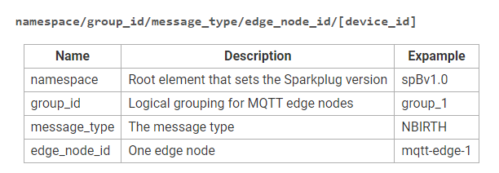
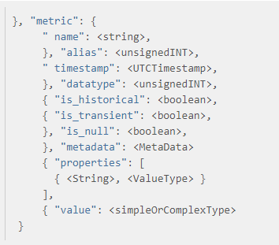
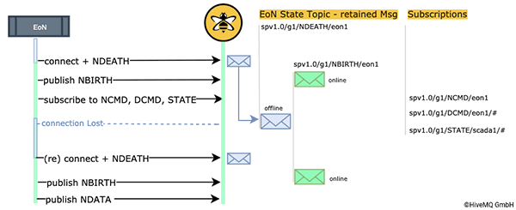
Sparkplug B
STANDARdisation pour MQTT
Topic Structure
Message Types
Message Content
Notes:
Donc, très brièvement à propos de Sparkplug B. C’est en fait pour la normalisation sur MQTT.
Avec Sparkplug, tous les participants s’accordent sur un format de données commun, comment recevoir des données spécifiques, comment publier leurs données et comment les données peuvent être interprétées. La standardisation a lieu sur 3 niveaux
Une structure de topic comme indiqué en haut à droite. namespace/group_id/message_type/edge_node_id/[device_id] . Le type de message est prédéfini par la spécification, indiquant s'il s'agit d'une information d'état, de données ou d'une commande. L’edge_node concerne un nœud, un dispositif ou l'application principale.Le group ID, l’edge_node et le device_id sont configurables par l'utilisateur en fonction de votre production, par exemple spBV1,0/water treatment/NBIRTH/Pumps
2. Un mécanisme de gestion de l’état qui utilise les messages standardisés
3. Un format de payload prédéfini (using Google protocol buffers.) pour transmettre des données simples ou complexes , enrichies de metadata ou non, des fichiers
Il est important de noter que la spécification Sparkplug ne modifie en rien MQTT, elle définit simplement certains aspects de celui-ci qu’ils ont été laissés ouverts à l’utilisateur final.
+++++++++++++++++
Standardisation of the topic definition namespace/group_id/STATE/scada_host_id
Message types:
BIRTH and DEATH CERTIFICATES
DATA MESSAGES
COMMAND MESSAGES
STATE Messages
Sparkplug Message Content:
Complex data types
Data sets
Rich metricsBesides data including metadata
Metric aliases
Historical data
File data

Slide 23

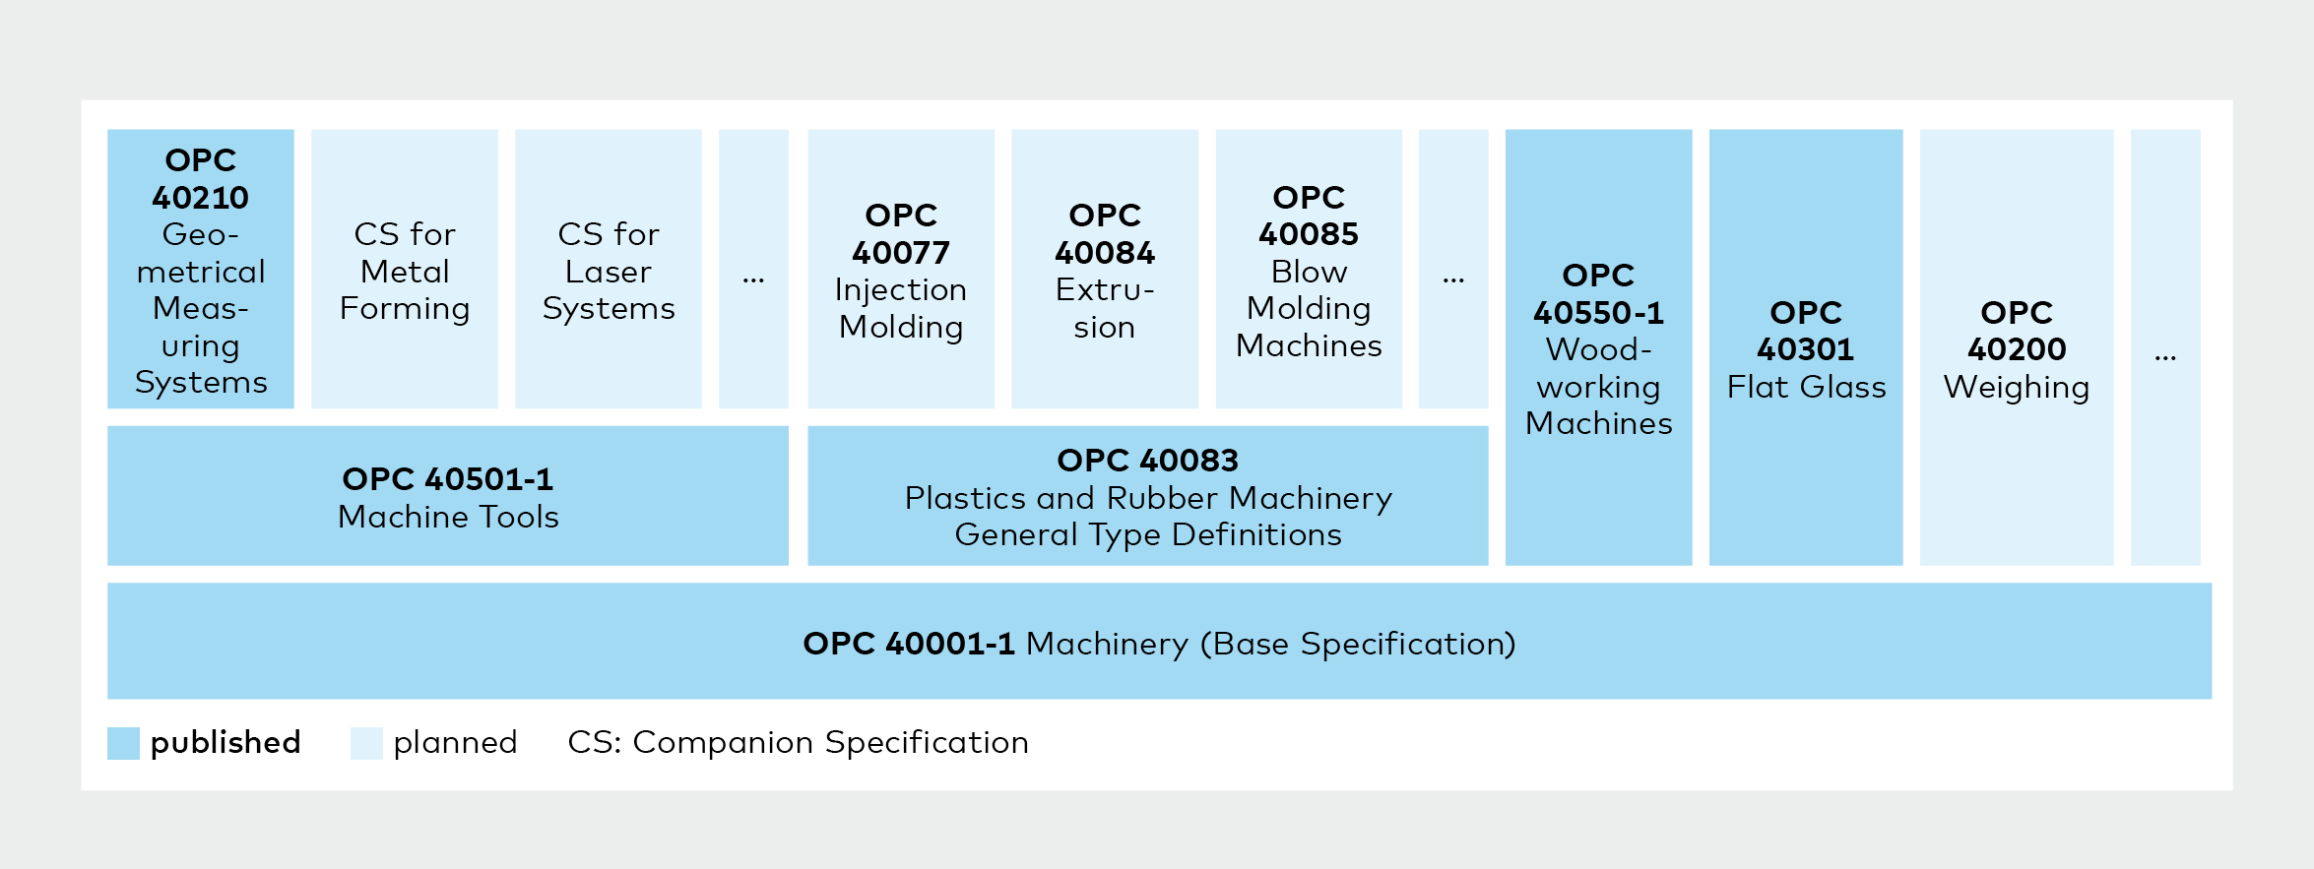
Umati
Standardisation pour OPC UA
‘Universal machine tool interface’
‘Universal machine technology interface’
Modular standard
Notes:
Un exemple de normalisation au-dessus de OPC UA est Umati.
Umati a été initié pour les machines-outils, les machines CNC t portait initialement le nom de Universal machine tool interface.
Mais au fil du temps, le standard a été élargi à tous les équipements de production. Le standard a été rebaptisé Univerals machine technlogoy interface
Ce standard est modulaire. Les standards représentés dans les couches supérieurs utilisent les standards représentés dans les couches inférieurs.
Ces standards sont en cours de développement et sont définis pour certains cas d’usage comme par exemple le monitoring de l’OEE.
S’il s’avère que vous avez des besoins spécifiques non repris dans les standards, dans ce cas vous avez la possibilité de créer votre propre standard en réutilisant les standards existants
+++++++++
Les modèles umati ont été créer pour OPC UA mais Il est aussi tout à fait envisageable d’utiliser les métamodèles standardisés de OPC UA sans utiliser la couche de communication OPC UA et d’utiliser d’autre représentation de connaissance, en anglais ontology language, comme OWL, RDF

Slide 24
Comment sélectionner le standard 'Correct' ?
Examinez les besoins de votre application
Tenir compte de l’expertise disponible et des applications/équipements actuels
Préférez des protocoles de communication ouvert comme OPC UA ou MQTT. Possibilité d’« architecture hybride »
Utiliser les modèles de données standardisés là où c’est possible
Définissez un standard interne pour uniformiser la sémantique
Notes:
Une dernière diapositive pour terminer. Régulièrement, on nous demande quel est le meilleur standard ? Lequel dois-je utiliser ? Mais la réponse n’est malheureusement pas si simple :
- Chaque entreprise est différente, il est donc préférable de regarder les besoins de l’application. MQTT sera choisi pour les dispositifs avec de très faibles ressources, des réseaux à faible bande passante, une latence élevée ou dans des applications qui nécessitent la flexibilité de ce protocole . Noter également que l’usage d’OPC UA dans un environnement industriel augmente la consommation de bande passante mais pas de manière n'est pas si critique pour ne pas compenser tous les avantages qu'OPC UA nous apporte.
- La disponibilité de l’expertise et des applications/machines/équipements actuels...
- Utilisez des normes ouvertes telles que OPC UA et MQTT, si nécessaire, vous pouvez également utiliser les deux
- Standardiser dans la mesure du possible
Ceci afin d’éviter les erreurs et de réduire l’effort d’intégration
Utilisez également la sécurité disponible
Essayez certainement de partir de modèles de données standard et complétez si nécessaire pour vos besoins spécifiques.
- Essayez certainement de standardiser en interne. Pour que la même sémantique soit utilisée au sein de votre production ou de plusieurs sites.

Slide 25
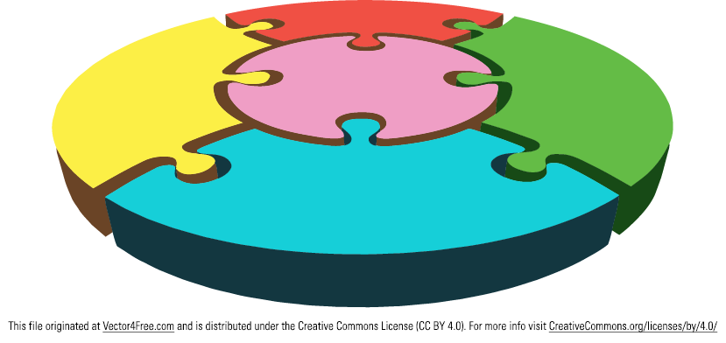
Comment initier la connexion de votre production ?
Partez de la Valeur. La technologie n’est qu’un outil.
Commencez par faire, par explorez. Investiguez le potentiel, mais garder le focus
Vous êtes à la tête des décisions. Vous savez où se trouve la valeur. Garder la maîtrise.
Démarrer par une preuve de concept est idéal pour faire les premiers pas avec peu d'efforts et beaucoup de récompenses.
N’oubliez pas la vue d’ensemble.
Ne créez pas de systèmes isolés.
Notes:
Démarrer votre projet en définissant la valeur que vous recherchez. La connexon d’une machine est coûteuse et seule ne permet pas de rentabiliser l'investissement.
Les questions à se poser sont :
-Que voulons-nous améliorer dans nos processus de fabrication ?
- Quels sont les processus/machines concernés ?
- Quelles informations , évaluations, analyses nous aideront réellement ?
Créer un groupe de travail dans lequel sont impliqués l’IT, l’OT et les bénéficiaires du projet
Lorsque vous allez rencontrer différents fournisseurs, garder le focus. Ce ne sera possible que si vous avez défini EXACTEMENT ce que vous voulez réaliser. En d’autres termes : n’allez pas faire les courses le ventre vide. Cela ne paie jamais. D’un point de vue technique, les possibilités sont nombreuses. Mais tout ce qui est possible n’est pas utile – ou utile pour VOUS. Aucun fournisseur de logiciel ne peut juger de ce qui est utile pour vous.
Le développement de preuves de concept peut être utile et est idéal pour faire les premiers pas avec peu d'efforts et beaucoup de récompenses.
Cela permet de démarrer avec un coût limité et des ressources limitées. Et d’acquérir de l’expérience et une meilleure vision sur les difficultés et risques avant de se lancer dans un déploiement à grande échelle
Par exemple, les POC permettent de savoir
- quel cas d'utilisation a de la valeur (pourquoi ?)
- découvrir les possibilités de connectivité pour l'atelier d'une manière pratique/appliquée
Plus important encore, prévoyez du temps pour l’évaluation minutieuse de la phase pilote. Répondez aux questions suivantes avec votre équipe dans cette étape :
Qu’avons-nous appris ? Nos attentes ont-elles été pleinement satisfaites ?
De nouvelles idées ont-elles émergé ?
Que faut-il ajouter aux spécifications des exigences et qu’est-ce qui peut (actuellement) être laissé de côté ?
Encore une fois, nous avons constaté que les plus grands avantages proviennent souvent des petites améliorations. « Les grandes choses commencent petit » – cette approche a résisté à l’épreuve du temps. Pourquoi? Parce que cela prend beaucoup de temps si vous devez lancer trop de balles en l’air et les jongler toutes en même temps. Après tout, vous avez toujours des opérations quotidiennes à gérer, ainsi que toutes les routines et les défis associés. Créer une hiérarchie d’objectifs: Ceci est particulièrement important – car cela apportera les résultats souhaités plus rapidement.
Pensez au projet au-delà des départements et des personnes immédiates. De cette façon, vous améliorez l’information et l’identification en même temps – ce qui est un facteur majeur de la réussite de votre projet !

Slide 26
Facteurs clés de succès
  Ajouter dans votre roadmap et timing la connectivité des machines
  Développer les compétences supplémentaires requises
  Demander de l’aide et des conseils
  Partenariats et co-création(interne vs externe)
  IT infrastructure
  (Network, data management, Cloud, IoT, …)
  Collaboration IT/OT
  Et n’oubliez pas les aspects de Securité, Vie privée et Sûreté
Notes:
-Pour que la numérisation de votre atelier soit un succès, une chose est impérative : vous devez reconnaître la connectivité des machines comme une tâche à part entière et l'inclure dans votre planification en tant que telle. Pourquoi est-ce si important ? Parce que c'est là que survient le malentendu le plus courant : Vous supposez que votre futur fournisseur de logiciels intégrera les machines - ce qu'il ne peut pas faire, car la préparation des machines ne fait pas partie de son champ d'expertise ou de ses responsabilités. Les solutions logicielles reposent sur des données normalisées et organisées. Votre fournisseur de logiciel suppose que vous fournirez les données requises sous une forme standardisée - ce que vous ne pouvez pas faire, car vos machines ne sont pas du tout ou pas entièrement conçues pour cela. C'est exactement le scénario d'impasse que vous voulez éviter. C'est là que se situent les principaux pièges en termes de temps et de coûts. Si vous ne découvrez le défi de la connectivité des machines qu'au milieu d'un projet, vous ne l'avez ni planifié dans la durée du projet, ni pris en compte dans son budget. La méthode qui consiste à "continuer à essayer jusqu'à ce que l'on y parvienne", si souvent adoptée, prend beaucoup de temps et donc beaucoup d'argent, et nécessite des nerfs solides. La solution est simple. Planifiez votre digitalisation en sachant que vous avez besoin des deux : la bonne solution logicielle et la connectivité machine qui intègre de manière fiable vos machines dans le système.
-Développer les compétences supplémentaires requises
-Demander de l’aide te des conseils qus ce soit auprès de centre d’innovation comme Sirris, mais aussi auprès dees partenaires de l’industrie
-Connecter des machines et augmenter le flux de données nécessitera peut être d’adapter votre infrastructure IT que ce soit en terme de segmentation de réseau, accès au cloud, possibilité de stockage des données, ..

Slide 27

Pour aller plus loin
Pages web
https://www.sirris.be/en/expertise/connected-manufacturing
https://www.sirris.be/fr/joint-project/procopido-production-connectee-pilotee-par-les-donnees
https://www.sirris.be/fr/joint-project/antenne-normes-industrie-40
Questions/conseils sur mesure pour établir votre roadmap “production connectée”
1 heure de discussion avec un expert > prise de rdv
Voucher Walhub (2,5 jours)
Sirris est labellisé Chèque numérique et Chèque entreprise croissance

Slide 28

Notes:
Jullie kunnen mij of andere personen van Sirris of Agoria altijd aanspreken als jullie vragen hebben over productieconnectiviteit of de beschikbare standaarden.

